Slide 1
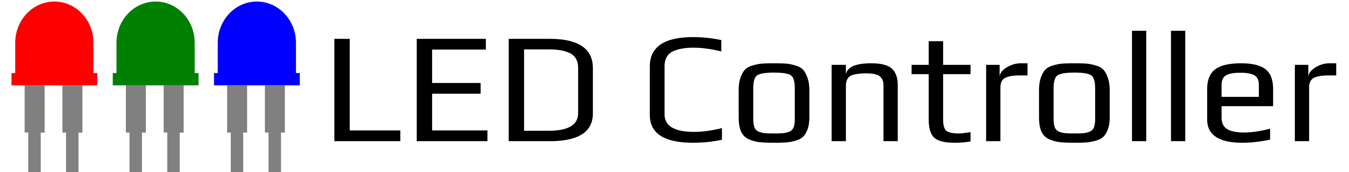

Slide 2
Seznámení s projektem
LED Controller je open source projekt, který ovládá RGB LED pásek. Používá IQRF bezdrátové moduly, IQRF Cloud, IQRF Ethernet bránu a Atmel 8-bitový AVR mikrokontrolér s Arduino firmwarem.

Slide 3
Zdrojové kódy
Projekt:
https://gitlab.com/Roman3349/led-controller
Rozšížení pro Nette: https://gitlab.com/Roman3349/iqrf-cloud-nette

Slide 4
Komunikace
Komunikace modulu s IQRF Cloudem je zajištěna pomocí IQRF Ethernet brány.
Komunikace IQRF Cloudu s webovou aplikací je zajištěna pomocí mého rozšíření pro Nette framework.

Slide 5
Bezdrátový modul
Použil jsem bezdrátový modul IQRF DCTR-72DAT, který vyvíjí česká firma MICRORISC s.r.o.,
která sídlí v Jičíně.

Slide 6
Bezdrátový modul
Výhody
Mesh sítě
Robustnost
SDK pro mnoho platforem
Nevýhody
Vysoká cena
Malá rychlost

Slide 7
Aplikace
Aplikace pro mikrokontrolér je napsána v jazyce Arduino.
Webová aplikace je napsána v jazyce PHP a používá Nette framework.

Slide 8
Děkuji za pozornost
Roman Ondráček
ondracek.roman@centrum.cz
gitlab.com/u/Roman3349

